Slide 1


W
C
C
WCC
Woosong Culinary College
oosong
우송정보대학(Woosong college)
ulinary
외식조리학부(Dep. of Culinary Arts)
ollege
셰프의 꿈이 이루어진다.
(chef’s dream is coming true)
We
Challenge
Change
Since 2001

Slide 2
외식조리학부(2023) 교수진 소개
Since 2001
[W C C]
입시
취업
실습실/경진대회
글로벌
학생
Admission
Employment
Laboratory
Competition
Global internship
Students counseling
<In charge of Basic skill 1>
<Breakfast Cuisine>
<Basic skill 4>
<English>
< Theory of culinary>
정*복
김*창
이*해
박*진
김*형
<Korean Cuisine>
<Chinese Cuisine>
<Basic skill 2>
<English>
임*자
김*규
이 *
마*클
<Baking & Pastry>
로 *
<SICA/Basic skill 3>
<SICA>
연구 프로젝트
SICA(2023)
이*수
지*카
<Nutrition & Sanitation>
김* 현

Slide 3
좋은 조리 대학의 조건
(the condition of Good culinary school)
WCC
1. 교육과정
만족도
Curriculum
satisfaction
학생에 대한 서비스
관리
실력향상
+
?
2. 교 수 진
culinary skill
Faculty members
취업
Services
Management
for students
Get a job
3. 실습시설
입시
admission
Educational Facilities

Slide 4

1학년 1학기
<기초관련과목>
1 기초개념 및 조리기초 다지기
  조리입문과 수학
  영어
  기초조리실습(1-4, 한식, 부처)
  칼 잡는 것 부터~
1학년 2학기
Basic to professional
2 전공별 이론 및 실기
(다양전공교육)
  주방관리론(캡스톤 디자인 1, MFR)
  한식, 양식, 일식, 중식 등
  경진대회(4-6회/년)
2학년 1학기
외식창업실무
캡스톤 디자인2
레스토랑 실습
3 진로와 취업
중심교육
2학년 2학기
솔파인레스토랑
산업체현장실습
<조리교육의 시스템화>

Slide 5
졸 업
외식조리학부 교과목 흐름도
외식조리과 교과목 흐름도
<2학년 2학기>
[솔파인]실습
세계식문화와 조리
디저트와 케익
와인과 음료
캡스톤 디자인 (솔터)
<2학년 1학기>
[솔터] 제빵 기초, 일식, 중식, 조식
MFR(My First Restaurant)
<1학년 2학기>
[레스토랑디자인], Butcher, 한식, 이태리, 가드망저, 조리실기평가
<1학년 1학기>
[기초 조리 1, 2, 3, 4] 조리 입문, 조리 수학, 영어

Slide 6
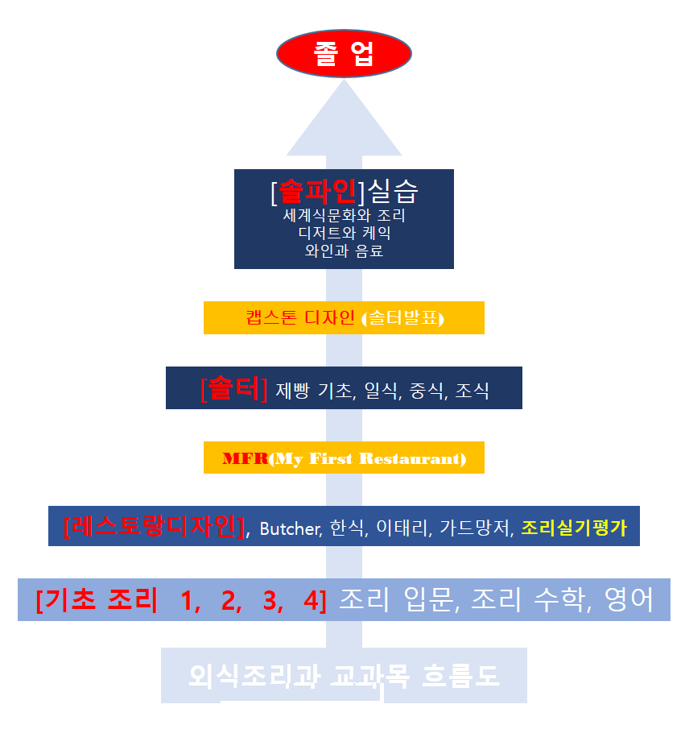
외식조리학부 교육 과정 특성
5. 취업역량강화
<현장 맞춤식 수업/ 현장 적응력 강화>
4. 창업에 강한 조리과
<학생 스스로 창업할 수 있는 경쟁력 강화>
3. 중간관리자 양성
<조리입문 & 수학, 레스토랑 창업 디자인>
2. 기초과정 확인 과정
<한식, 양식 필수 실기 및 이론 시험 실시>
1.기초가 강한 조리과

Slide 7
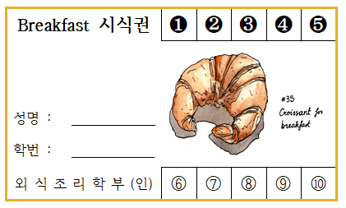
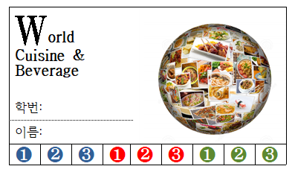
핵심 교육과정 운영 경로
<조리실기평가>
1학년 1학기
1학년 2학기
2학년 1학기
2학년 2학기
취 업
[실습]
1.조리기초 1,2,3,4
2. MFR
3. 외식창업(솔터)
3. 솔파인 레스토랑
조리 입문
조리 수학
레스토랑 창업
디자인
레스토랑
창업운영
진로 개발
세미나
[이론]
산학협약업체의 참여
경진대회 심사참여
산업체 탐방 체험
산학협약업체의 참여
산학 공동 메뉴개발
창업 레스토랑 운영
메뉴 판매(신메뉴 실험)
산업체 탐방 조사
셰프와 인터뷰
시식체험
1 학년 시식 체험
아침조리
세계조리식문화
현장 맞춤식 수업
솔터(창업)
솔파인 레스토랑
명장경진대회 (학기당 2회 실시) → 왕중왕전 → 1,2학년 공동팀 조리대회
<기초핵심교육과정>
<트렌드형 교육과정>

Slide 8
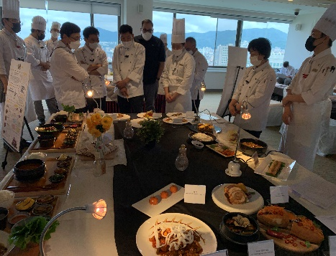
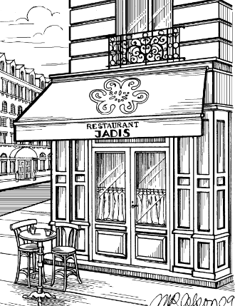
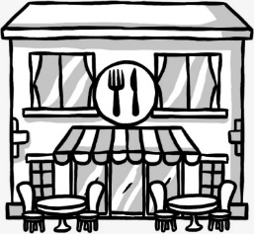
솔파인 레스토랑(2/2)
1학년 1학기
조리기초, 조리입문, 수학 등
MFR(My First Restaurant) 프로젝트(1학년/2학기)
솔터 창업 프로젝트(2/1)
3. 시장조사(가격 조사)
4. 메뉴 개발(메뉴구성)
1.이론수업(PPT, 교재)
창업전문가특강
(졸업생, 산업체)
창업 조리실습 실시
팀구성(업종(한/양/일/중식)/업태: 전문식당, 뷔페, Fast food, Food court 등)
2.내부벤치마킹(분석과 대안)
5.외부벤치마킹(분석과 대안)
실습실 분석
내부 레스토랑 분석
(솔반, 솔터, 솔파인, 솔비스트로 등)
개선안 마련(메뉴 및 주방 분석, 원가분석, 홍보 및 고객관리 등)
MFR(My First Restaurant 등) 전시
사업계획서
메뉴 개발
마케팅 전략
홍보전략
10월 서울레스토랑
창업 탐방 실시
※ 2학년 산업체 취업탐방

Slide 9

외식조리학부 중점관리 사항
1. 교육과정
1. 실습시설
1. 교수진
학생만족도
조리능력향상
기업체 만족
자부심 향상
취업률 향상
입시율 향상
선 순환의 투자와 지원 필요
<질적 내실화>
우리학과는 우리가 책임진다.
강력한 목표의식과 목표공유
열심히 학습(學習)하게 만들자.

Slide 10

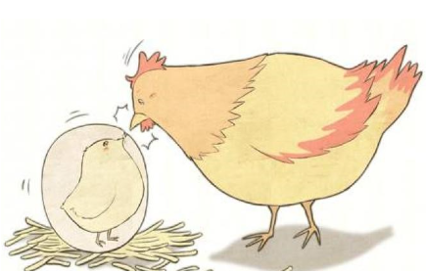
줄탁동시의 마음으로
We must teach students with the heart of this hen.

